Slide 1


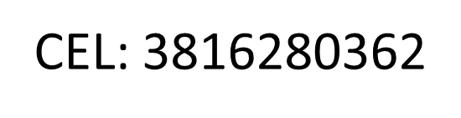
Laboratorio N°1
Mg. Ing. Del Sancio Leonardo Daniel
Mail: ldelsancio@herrera.unt.edu.ar

Slide 2
OBJETIVOS
Diseñar un sistema digital capaz de visualizar su apellido en código ASCII. El sistema debe permitir la representación de cada carácter utilizando combinaciones de variables de entrada, y debe ser capaz de desplazar la visualización de los caracteres.

Slide 3
Descripción del problema:
Determinación del ancho: cada alumno debe determinar el ancho adecuado (número de bits) para representar cada carácter de su apellido, considerando que el código ASCII estándar utiliza 7 bits y el extendido 8 bits.
Visualización en displays: utilizar dos displays de 7 segmentos para mostrar los caracteres codificados en ASCII.
Los displays deben mostrar el código ASCII de cada carácter, no el carácter en sí.

Slide 4
Descripción del problema:
Control de desplazamiento: usar un conjunto de dipswitches para controlar el desplazamiento de los caracteres. El sistema debe permitir desplazar la posición de los caracteres en la secuencia, moviendo la visualización de un carácter a otro.

Slide 5
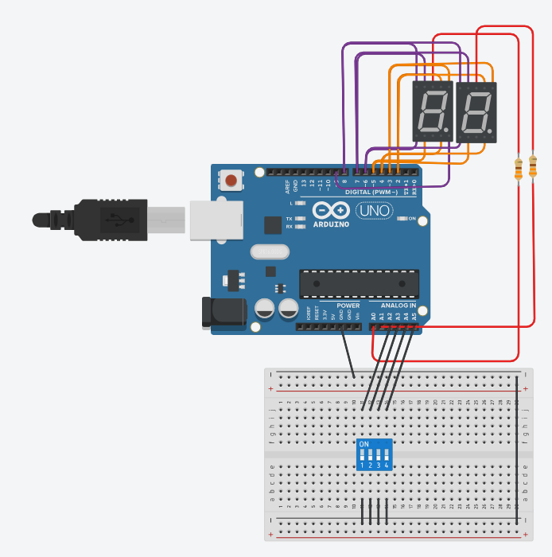
Ejemplo:

Slide 6
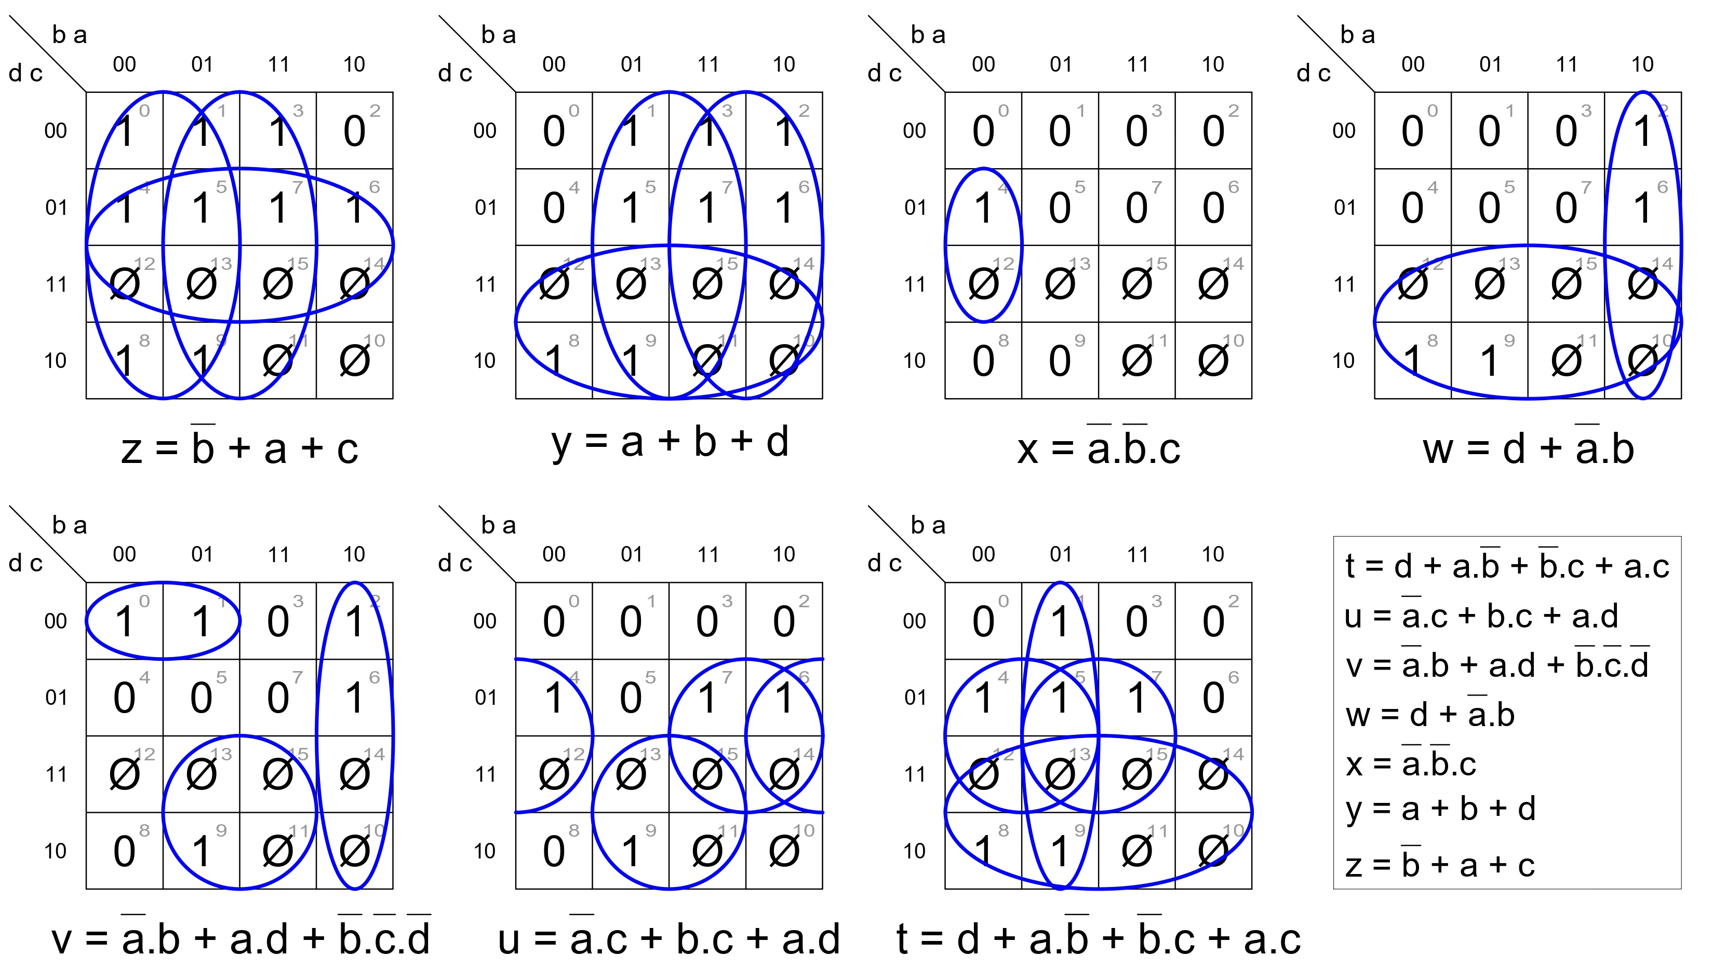

Slide 7
Reglamento:
1. La cátedra repartirá un proyecto individual.
2. La evaluación se realizará en tres instancias:
Proyecto.
Simulación.
Informe.
3. Respecto a la presentación del proyecto:
La evaluación se hará sobre circuito funcionando.
El proyecto se implementará en protoboard/plaqueta.
4. Respecto a la presentación de la simulación:
Se realizará en la aplicación gratuita Tinkercad.
Se debe incluir un video explicativo sobre el funcionamiento en la simulación.
5. Respecto al informe:
Deberá incluir: objetivos principales y específicos, diseño, desarrollo, resultados, costo total del proyecto, discusión y conclusiones, anexos con los planos circuitales reales y hojas de datos de los componentes utilizados.
La nota final del laboratorio estará sujeta al cumplimiento de los puntos precedentes.

Slide 8
FECHAS
Fecha de entrega del laboratorio: Viernes 18 de octubre de 2024.
Luego se hace entrega del enunciado del laboratorio 2.

Slide 9

HERRAMIENTAS SUGERIDAS

Slide 10
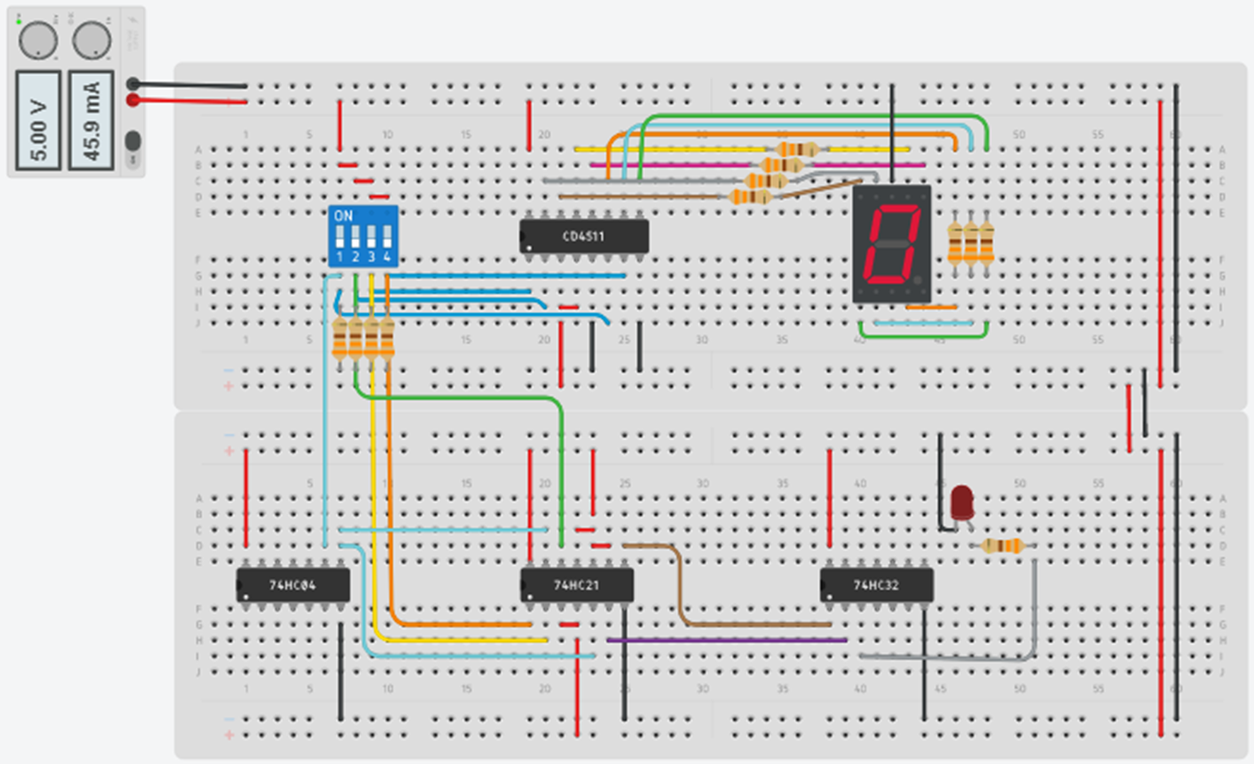
TINKERCAD

Slide 11

TINKERCAD
https://www.tinkercad.com/
https://www.youtube.com/watch?v=6qOcGigRwAc

Slide 12
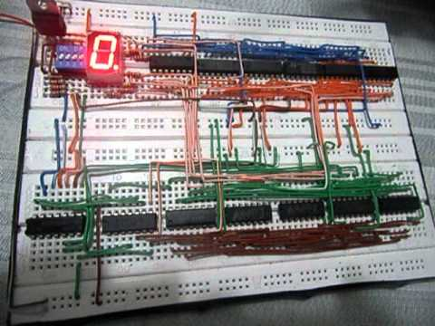
PRACTICA OPCION 1: Compuertas lógicas

Slide 13
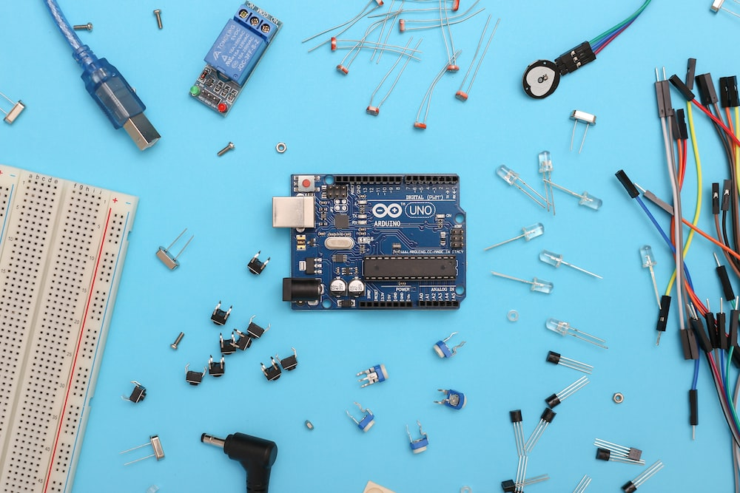
PRACTICA OPCION 1: ARDUINO

Slide 14
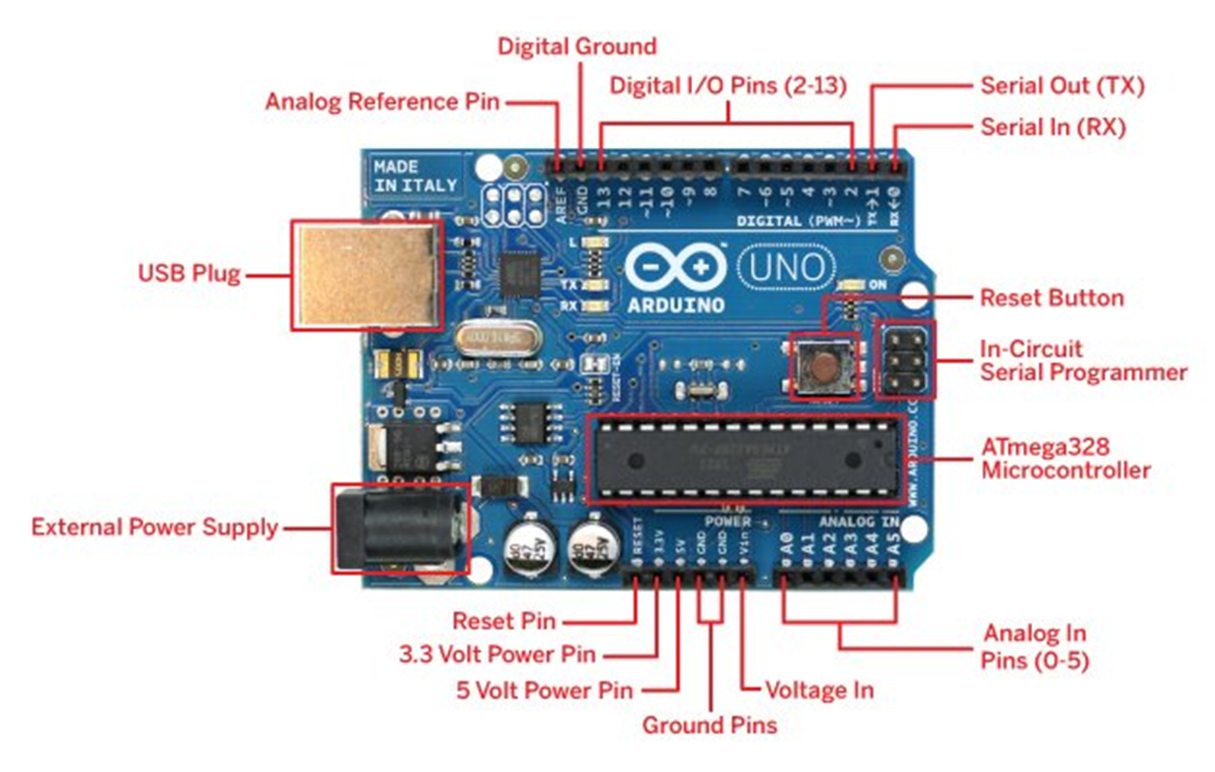
PINOUT
Utilizaremos pines digitales

Slide 15
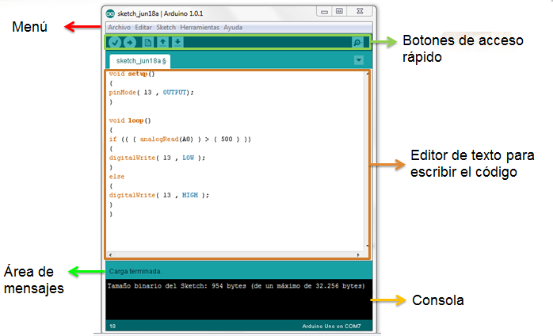
IDE DE ARDUINO

Slide 16
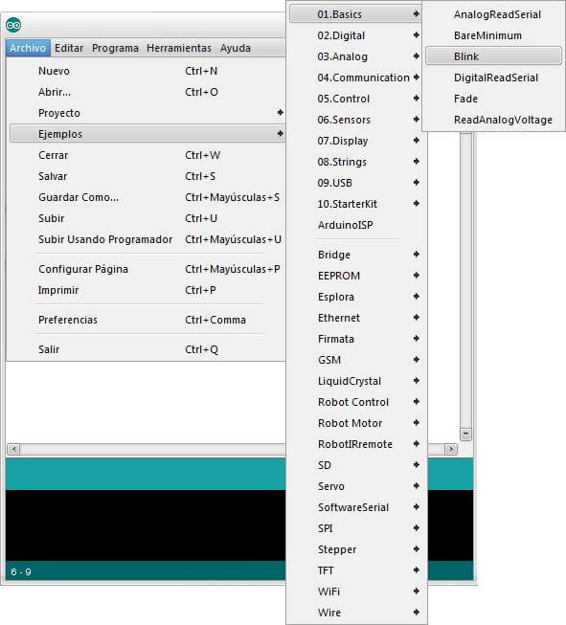
Cargar ejemplos

Slide 17


VIDEOS TUTORIALES
https://www.youtube.com/watch?v=YHw8_QP0cMI
https://www.youtube.com/watch?v=XKF3TywqFQo

Slide 18
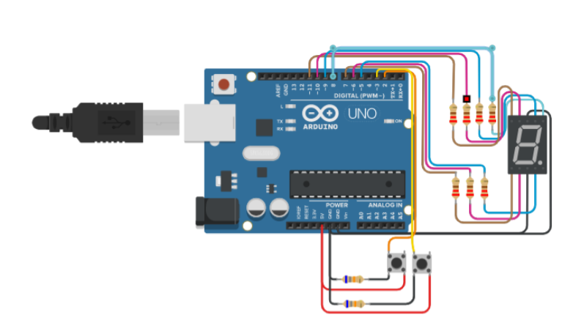
Contador con Arduino
https://www.tinkercad.com/things/eQSZvQB6Id5-contador-de-cero-a-10-con-pulsador-y-display-7-segmentos

